Slide 1



Slide 2


Slide 3

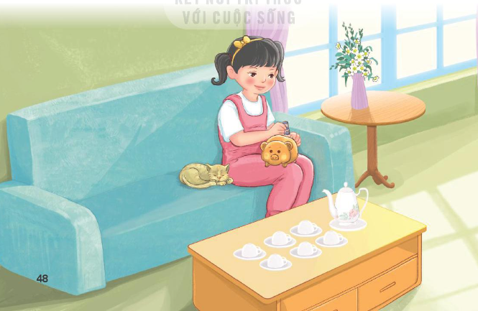
Bạn nhỏ trong bài hát đã làm gì? Việc làm đó có tác dụng gì?

Slide 4




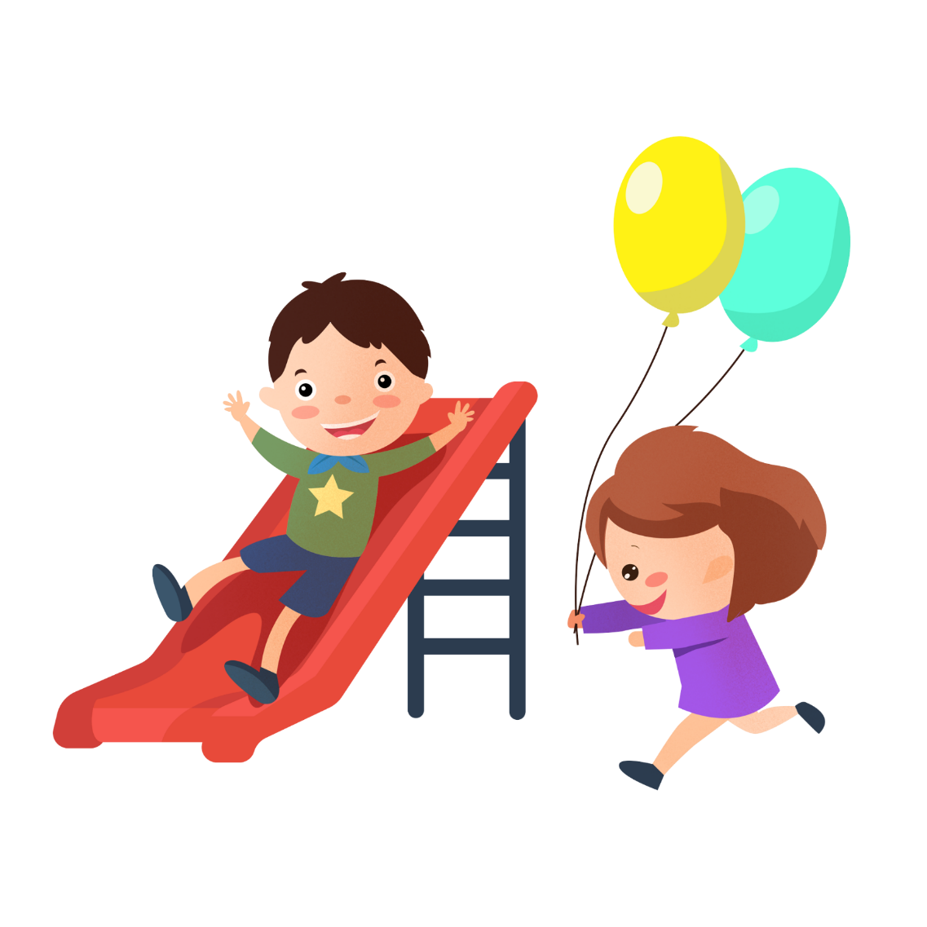

Slide 5

Nêu được vai trò của tiền.
Biết vì sao phải quý trọng đồng tiền.
Biết bảo quản và tiết kiệm tiền mua sắm quần áo, đồ dùng, đồ chơi, quà bánh, … đúng mức phù hợp với hoàn cảnh gia đình.

Slide 6


Slide 7

Hoạt động 1: Tìm hiểu vai trò của tiền

Slide 8
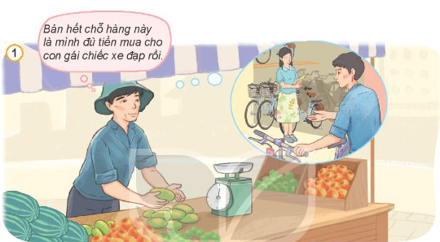
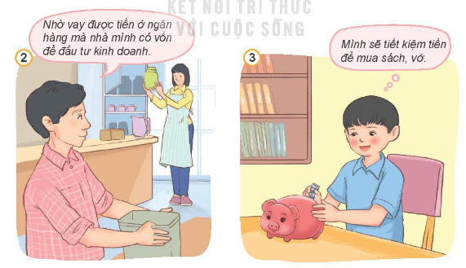
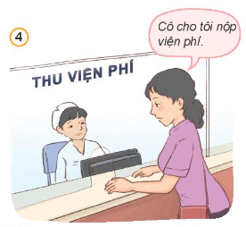
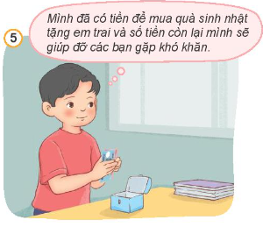
Quan sát những bức tranh sau và trả lời câu hỏi:

Slide 9

Hãy nêu vai trò của tiền qua các bức tranh trên?

Slide 10
Tiền để mua hàng hóa (bác nông dân bán rau, củ, quả lấy tiền mua xe đạp cho con).

Slide 11
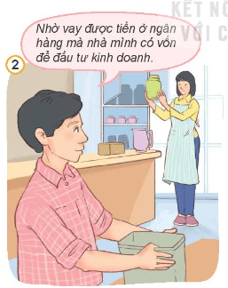
Nhờ có tiền, ngân hàng mới có thể cho người dân, doanh nghiệp vay vốn để sản xuất, kinh doanh.

Slide 12
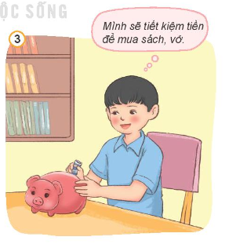
Tiền tiết kiệm để mua sách vở, vật dụng cần thiết phục vụ cho đời sống.

Slide 13

Tiền để đóng viện phí chữa bệnh.

Slide 14
Tiền để mua quà tặng người thân, giúp đỡ người gặp khó khăn.

Slide 15
Kết luận
Kết luận
Tiền để mua bán hàng hóa, dịch vụ phục vụ cho nhu cầu của con người; tiết kiệm gửi ngân hàng để dự phòng cho những việc cần nhiều tiền trong tương lai; để giúp đỡ những người gặp khó khăn; …

Slide 16

Notes:
Thiết kế: Hương Thảo – Zalo 0972115126. Các nick khác đều là giả mạo

Slide 17

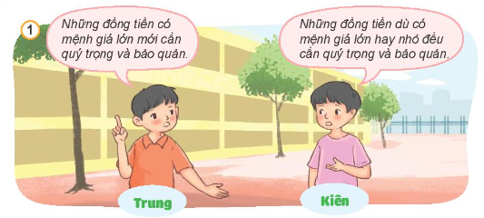
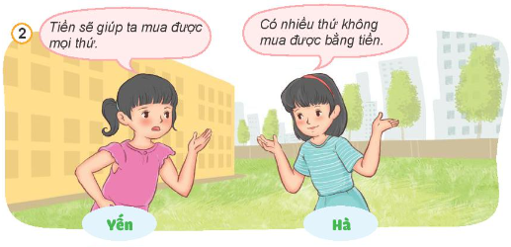
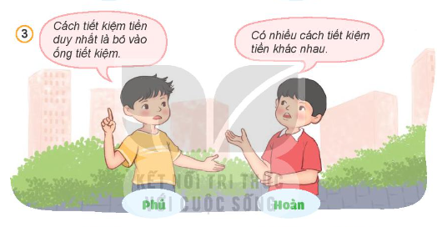
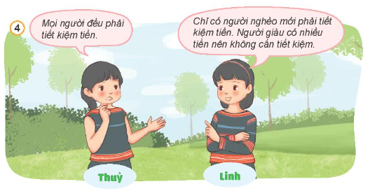
1. Em đồng tình hay không đồng tình với ý kiến của bạn nào? Vì sao?

Slide 18

Làm việc theo cặp
Các nhóm đóng vai Trung – Kiên, Yến – Hà, Phú – Hoàng, Thùy – Linh
Lần lượt từng cặp đôi nêu ý kiến tranh trước lớp.

Slide 19


Đồng tình với ý kiến của Kiên vì bạn đã biết trân trọng và bảo quản tiền đúng cách.

Slide 20
Đồng tình với ý kiến của Hà bởi mọi vật trên cuộc sống có những thứ mua được bằng tiền như sức khoẻ, tình cảm gia đình…

Slide 21
Đồng tình với ý kiến của Hoàn vì có rất nhiều cách tiết kiệm tiền khác nhau như gửi người lớn, gửi ngân hàng….

Slide 22
Em đồng tình với ý kiến của Thủy bởi bất kể là ai giàu hay nghèo, già hay trẻ thì đều phải tiết kiệm, không được tiêu xài hoang phí.

Slide 23

Notes:
Thiết kế: Hương Thảo – Zalo 0972115126. Các nick khác đều là giả mạo

Slide 24

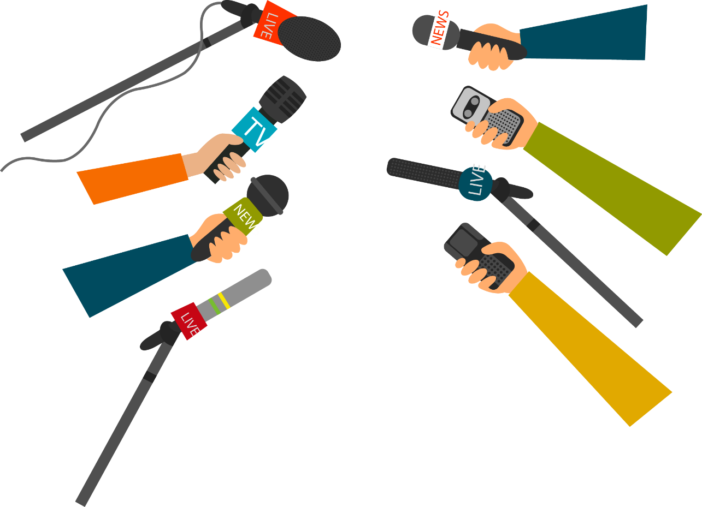
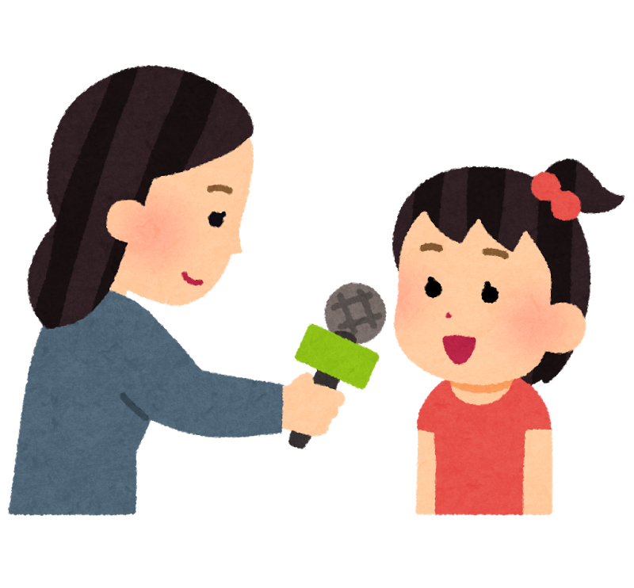

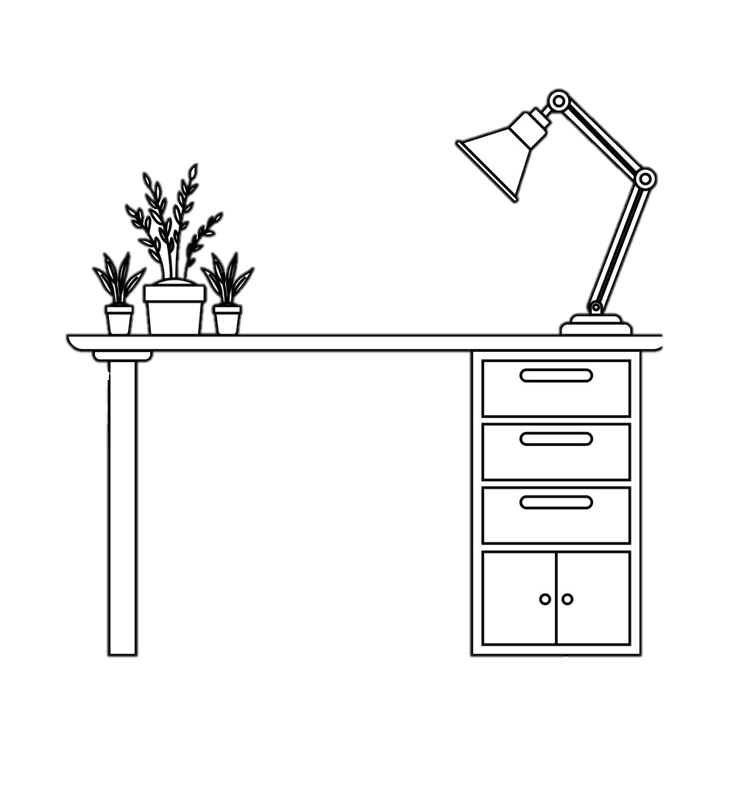

Slide 25

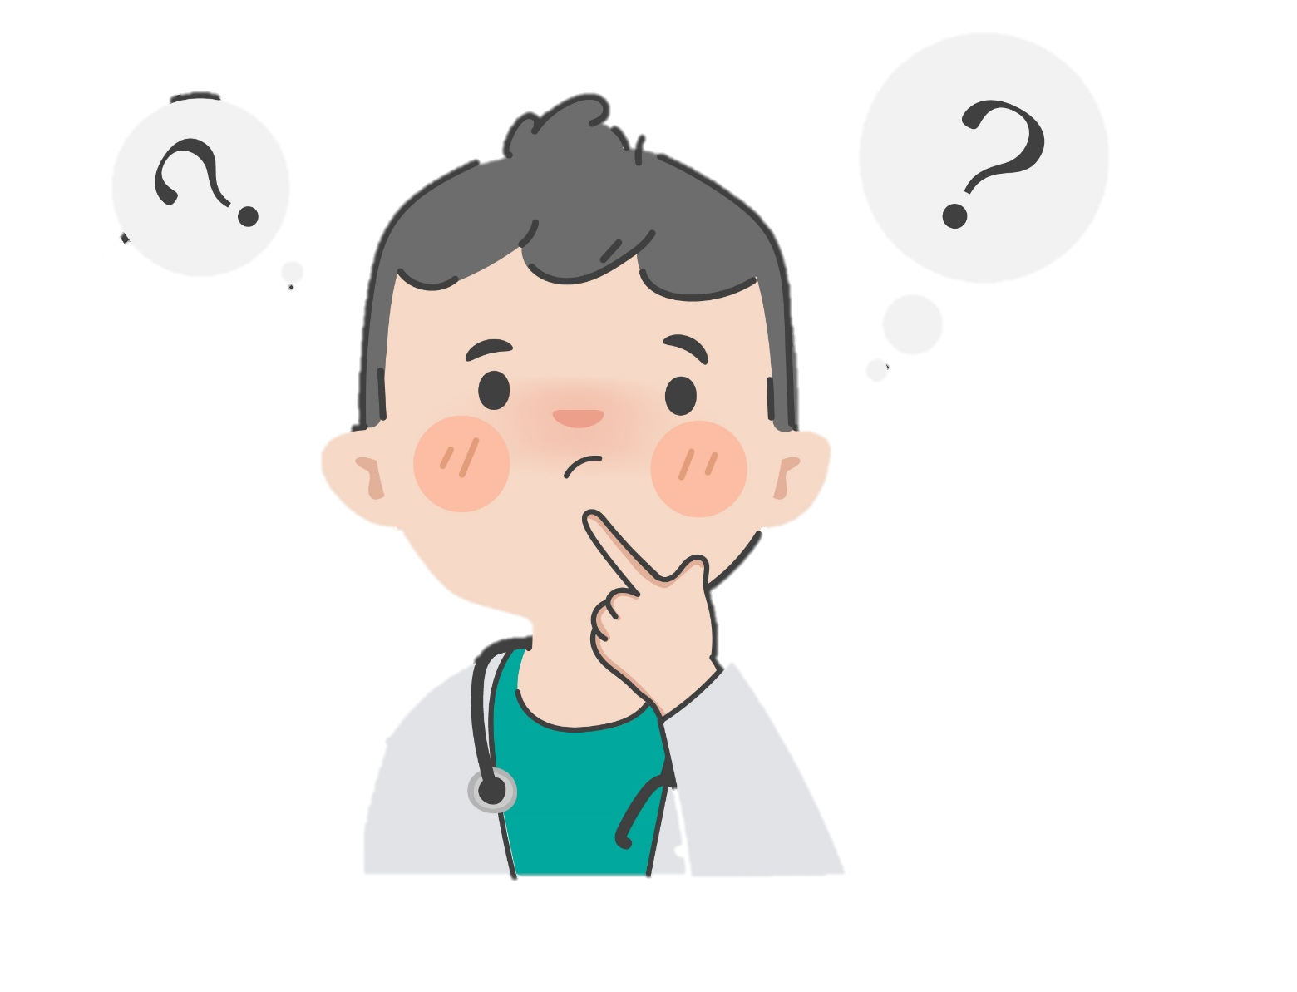

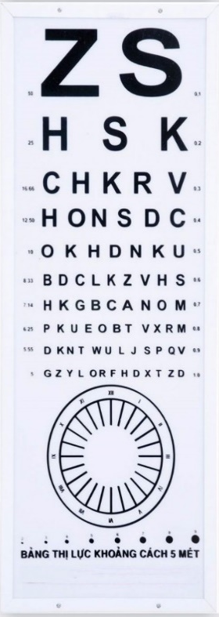
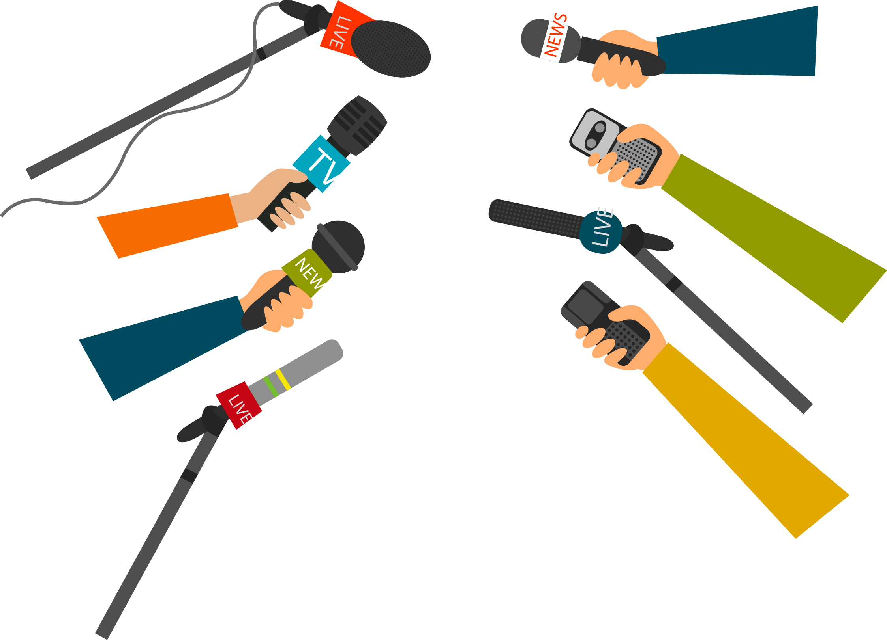
Một học sinh đóng vai phóng viên và lần lượt hỏi các bạn trong lớp cây hỏi.

Slide 26


Bạn đã dùng tiền làm gì?
Theo bạn việc tiêu tiền đó có ích không?

Slide 27
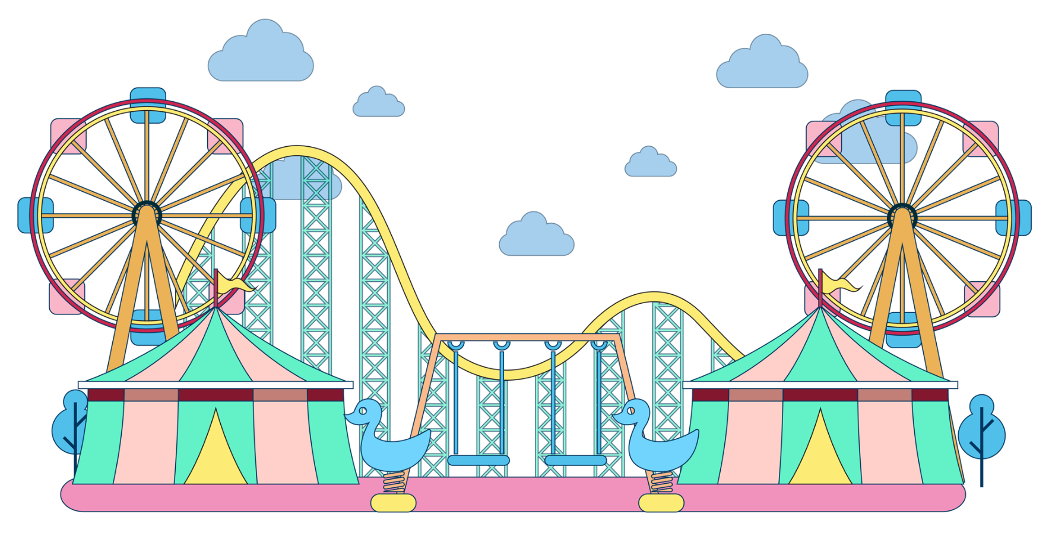
Dặn dò
- Về nhà xem lại bài và chuẩn bị bài tiếp theo.

Slide 28


